Slide 1
习题课
第一章
极限与连续
一、 函数
二、 连续与间断
三、 极限

Slide 2







一、 函数
1. 函数的概念
定义:
设
函数为特殊的映射:
定义域
值域
其中
图形:
( 一般为曲线 )

Slide 3

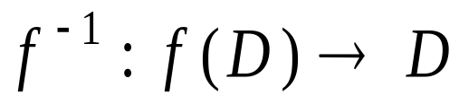





2. 特性
有界性 ,
单调性 ,
奇偶性 ,
周期性
3. 反函数
设函数
为单射,
反函数为其逆映射
4. 复合函数
给定函数链
则复合函数为
5. 初等函数
有限个常数及基本初等函数
经有限次四则运算与
复合而成的一个表达式的函数.

Slide 4


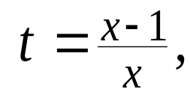
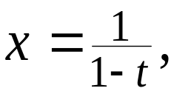


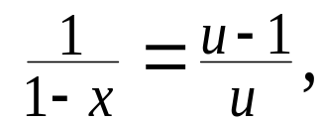




例1.
设
其中
求
解:
利用函数表示与变量字母的无关的特性 .
令
即
代入原方程得
即
令
即
代入上式得
即
画线三式联立

Slide 5

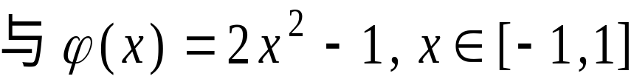
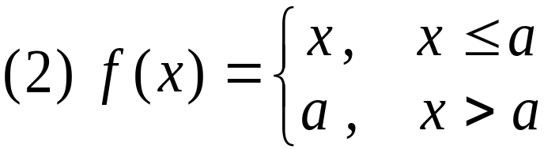
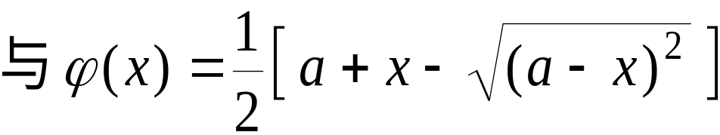
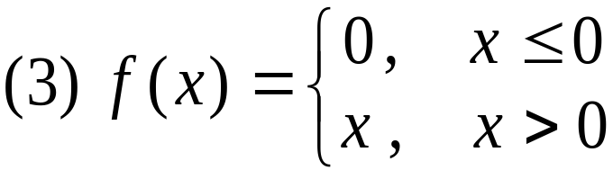

思考与练习
1. 下列各组函数是否相同 ? 为什么?
相同
相同
相同

Slide 6
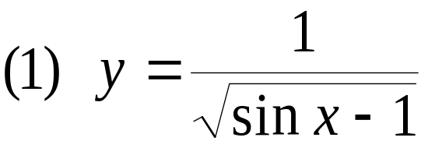
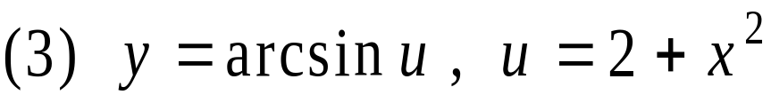
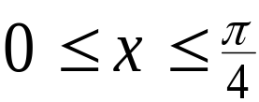



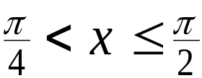
2. 下列各种关系式表示的 y 是否为 x 的函数? 为什么?
不是
是
不是
提示: (2)

Slide 7

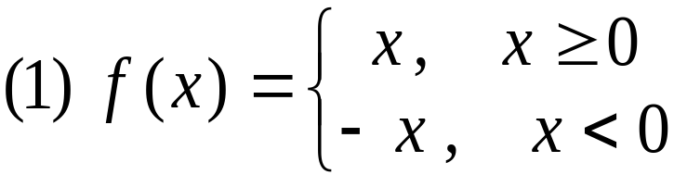





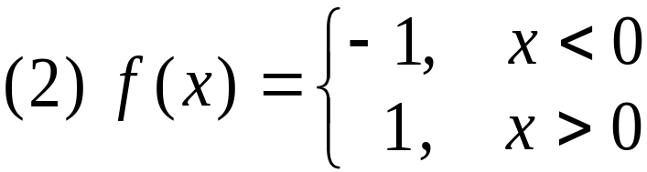
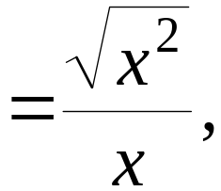





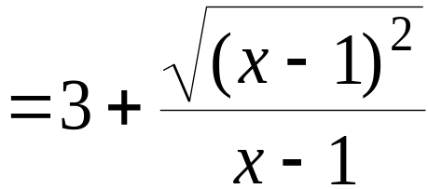
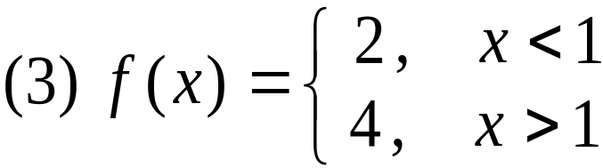
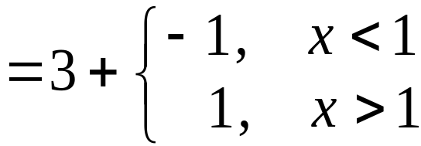

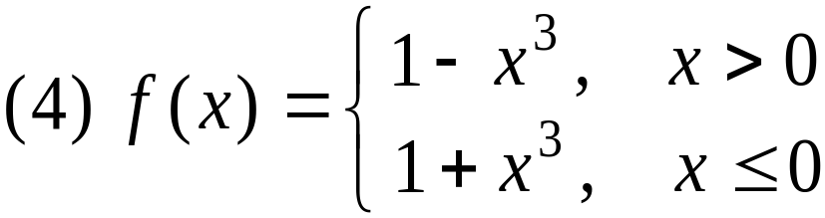

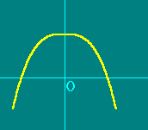
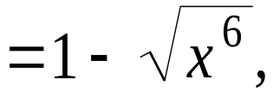

3. 下列函数是否为初等函数 ? 为什么 ?
⑵
⑶
⑷
以上各函数都是初等函数 .

Slide 8
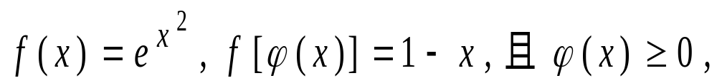
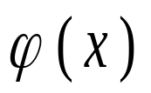
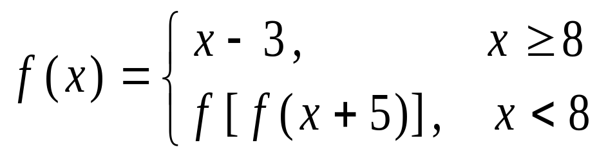
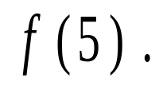
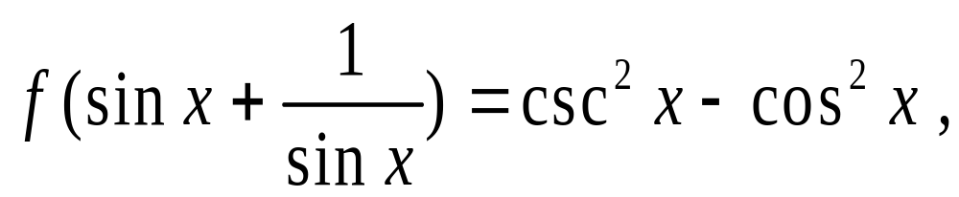
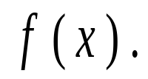
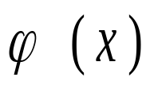

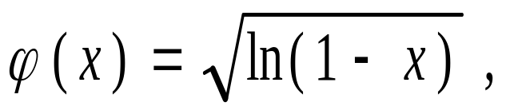
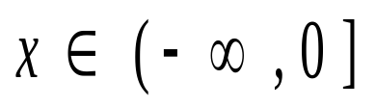
4. 设
求
及其定义域 .
5. 已知
, 求
6. 设
求
4. 解:
由
得

Slide 9
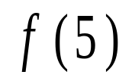
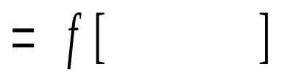
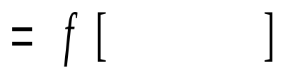
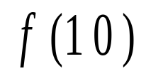
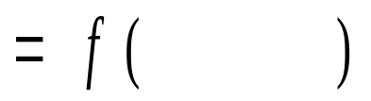
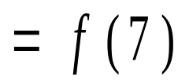

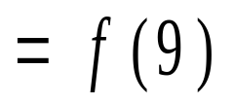
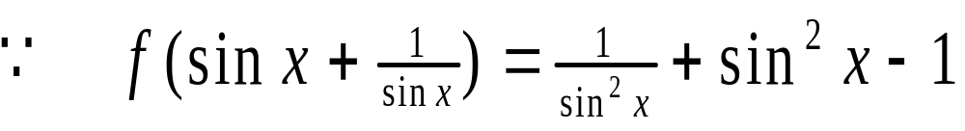
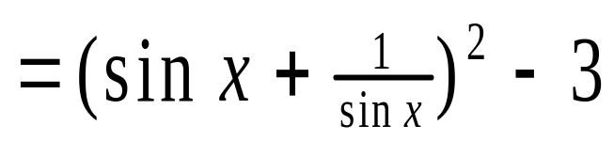
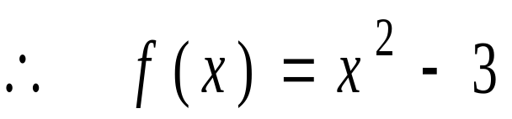
5. 已知
, 求
解:
6. 设
求
解:

Slide 10
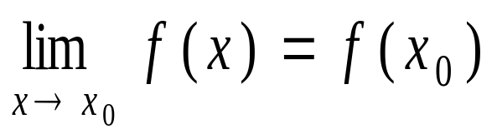
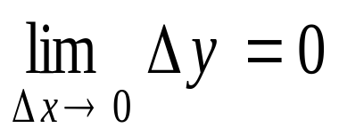
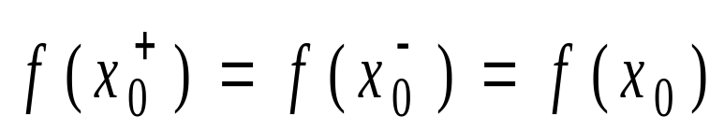
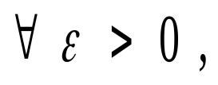
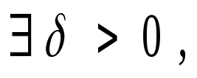
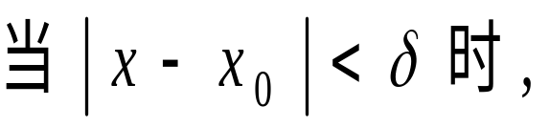
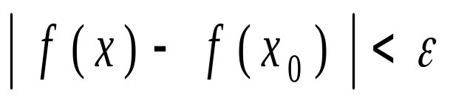
二、 连续与间断
1. 函数连续的等价形式
有
可去间断点
第一类间断点
跳跃间断点
2. 函数间断点
无穷间断点
第二类间断点
振荡间断点

Slide 11


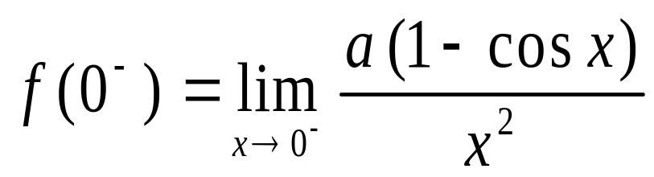
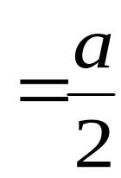
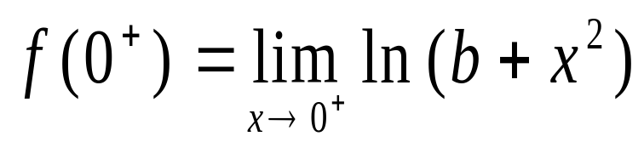



3. 闭区间上连续函数的性质
有界定理 ;
最值定理 ;
零点定理 ;
介值定理 .
例2. 设函数
在 x = 0 连续 , 则 a = , b = .
提示:

Slide 12









例3. 设函数
有无穷间断点
及可去间断点
试确定常数 a 及 b .
解:
为无穷间断点,
所以
为可去间断点 ,
极限存在

Slide 13






例4. 设 f (x) 定义在区间
上 ,
且对任意实数
, 若 f (x) 在
连续,
证明 f (x) 对一切 x 都连续 .
提示:

Slide 14




















补充题. 证明: 若
在
内连续,
存在, 则
必在
内有界.
证:
令
则给定
当
时,
有
又
根据有界性定理,
, 使
取
则

Slide 15














例5. 设
在
上连续 , 且恒为正 ,
证明:
对任意的
必存在一点
使
证:
令
, 则
即
故由零点定理知 , 存在
使
即

Slide 16









例6. 设
在
上连续, 且 a < c < d < b ,
证明:
对任意正数m和n, 必有一点
使
证:
故
即
由介值定理,
即

Slide 17



三、 极限
1. 极限定义的等价形式
(以 为例 )
(即 为无穷小)
有
2. 极限存在准则及极限运算法则

Slide 18










3. 无穷小
无穷小的性质 ;
无穷小的比较 ;
常用等价无穷小:
4. 两个重要极限
或
注: 代表相同的表达式
5. 求极限的基本方法
6. 判断极限不存在的方法

Slide 19






例7. 求下列极限：
提示:
无穷小
有界

Slide 20








令

Slide 21















～
复习: 若
则有

Slide 22










例8. 确定常数 a , b , 使
解: 原式可变形为
故
于是
而

Slide 23







例9. 当
时,
是
的几阶无穷小?
解: 设其为
的
则
阶无穷小,
因
故

Slide 24






思考与练习
1. 求
的间断点, 并判别其类型.
解:
x = –1 为第一类可去间断点
x = 1 为第二类无穷间断点
x = 0 为第一类跳跃间断点

Slide 25






2. 求
(2000考研)
解:
注意此项含绝对值
原式 = 1

Slide 26







3. 求
解: 令
则
利用夹逼准则可知

